Slide 1

حرف الطاء
ط

Slide 2
حرف الطاء
مع
المد الطويل

Slide 3
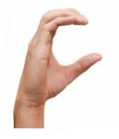
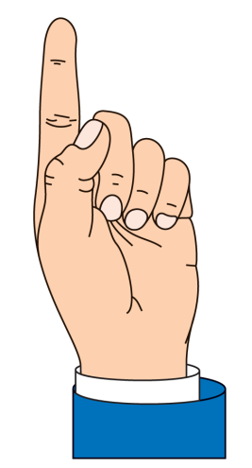
طـا
طـو

Slide 4

طـيـ
طـي

Slide 5

طـائِرَةُ

Slide 6
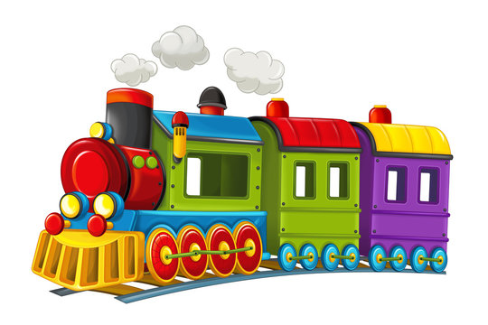
قِـطـارُ

Slide 7
طـا

Slide 8
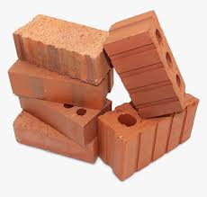
طـوبُ

Slide 9
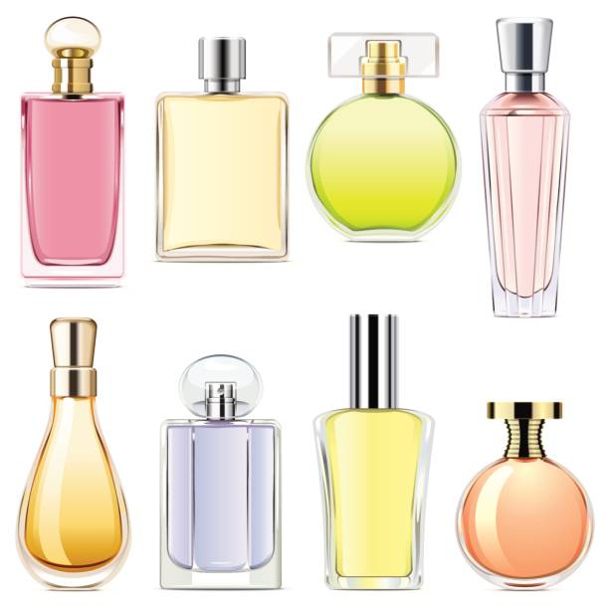
عُـطـورُ

Slide 10
طـو

Slide 11
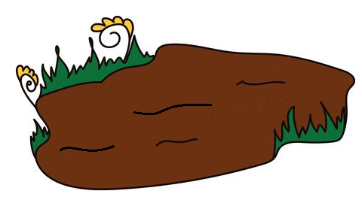
طـينُ

Slide 12
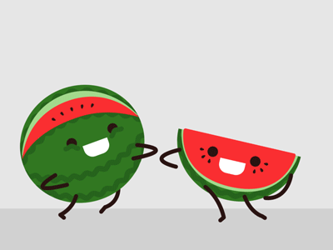
بَـطـيخُ

Slide 13
طـي
طـيـ

Slide 14

هيا نقرأ

Slide 15
حَـطَـبُ

Slide 16
طَـبيـبُ

Slide 17
طـوبُ

Slide 18
عُـطـورُ

Slide 19
رَبَـطَـ

